Slide 1
Moja poklicna kariera - motivacijsko pismo
Martina Belšak
Maribor, 24. 3. 2021

Slide 2
MOTIVACIJSKO PISMO – zunanja zgradba

Slide 3
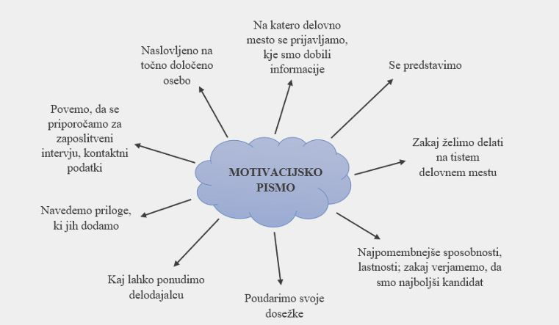
Motivacijsko pismo – notranja zgradba

Slide 4
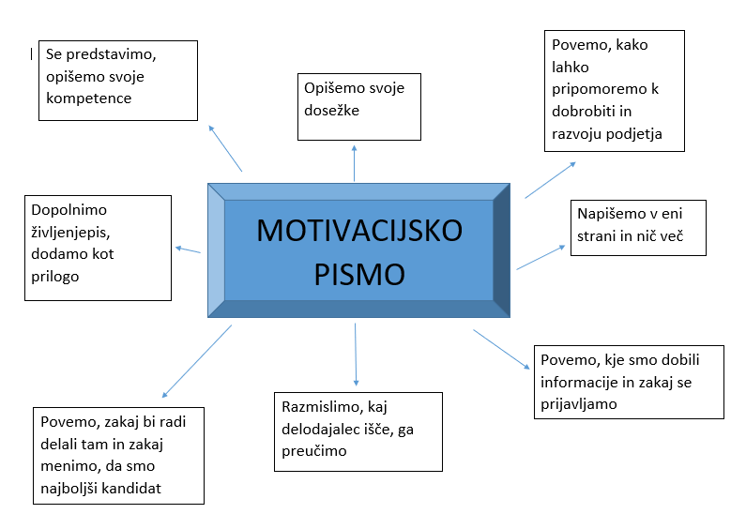
Motivacijsko pismo – notranja zgradba

Slide 5
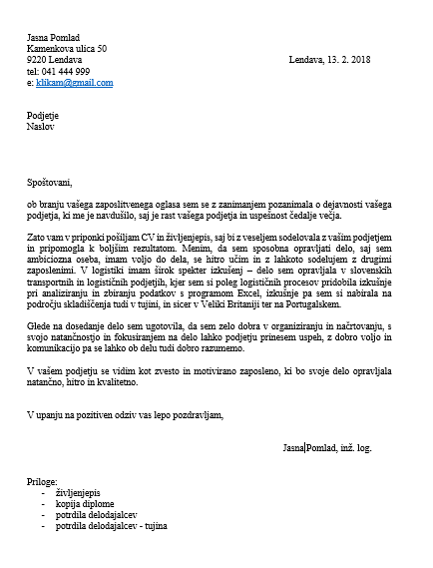
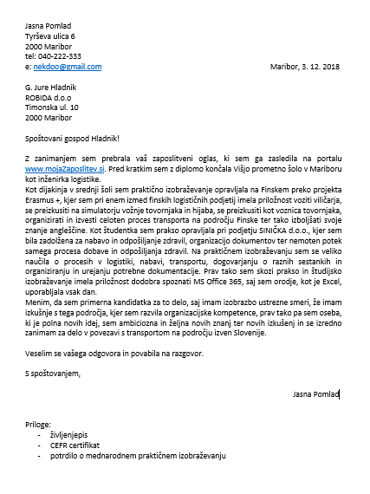
Motivacijsko pismo – primer

Slide 6
Za konec …
Ne bojte se pisanja motivacijskega pisma in življenjepisa – to je vaša priložnost, da razmislite o sebi, kaj znate, kaj ste se naučili, kaj bi se še lahko naučili in kako ste lahko koristni in ob tem tudi sami rastete – ali kakor lahko preberemo spodaj:
“Viziji mora slediti konkreten podvig.
Ni dovolj, da zremo v stopnice pred sabo,
moramo zakorakati po stopnicah.” Vance Havner
»Povprečneži čakajo, da jim priložnost pride naproti.
Močni, sposobni, budni ljudje lovijo priložnosti.«
B. C. Forbes
»Ne bojte se počasne rasti, bojte se ostati na mestu.«
Kitajski pregovor

Slide 7

Hvala za pozornost!

Slide 8
Uporabljeni spletni viri:
https://esvetovanje.ess.gov.si/
https://www.optius.com/
https://www.mojedelo.com/karierni-nasveti?gclid=EAIaIQobChMI7a6M7q7C7wIVAZayCh3nZwOkEAAYASACEgJjjPD_BwE
https://www.linkedin.com/
https://www.adecco.si/
https://si.trenkwalder.com/
https://www.kariera.si/sl
http://portalosv.splet.arnes.si/funkcionalna-pismenost/pisna-komunikacija/zivljenjepis-cv/prijava-z-zivljenjepisom/
https://www.ess.gov.si/_files/4343/prijava_vloga_ponudba_in_zivljenjepis.pdf

